Slide 1

LÀM QUEN VỚI
MỘT SỐ HÌNH KHỐI
Chủ đề
4
Bài 14
KHỐI LẬP PHƯƠNG,
KHỐI HỘP CHỮ NHẬT
Sách Toán_trang 92

Slide 2


Slide 3


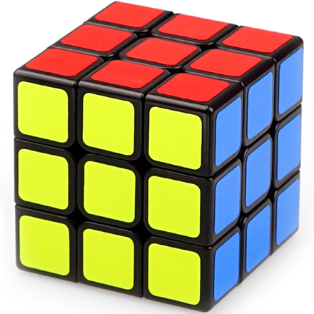
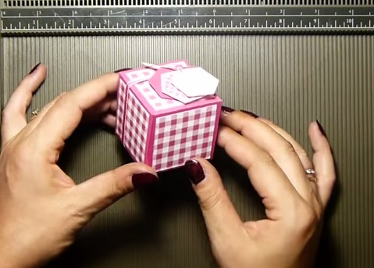
a)
Khối lập phương
Khối lập phương

Slide 4
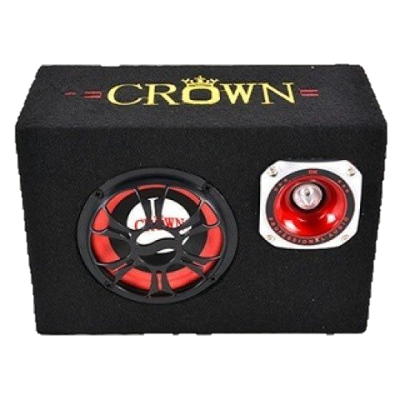
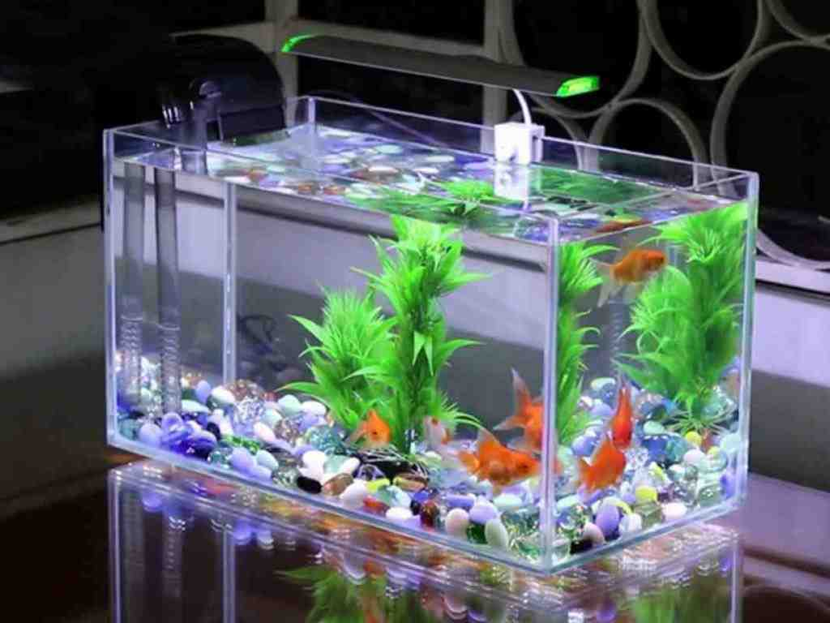
b)
Khối hộp chữ nhật

Slide 5
Khối lập phương
Khối hộp chữ nhật

Slide 6
Đây là khối gì?
Notes:
GV đưa ra một số đồ vật và yêu câu HS tl đồ vật đó có dạng hình khối nào?

Slide 7
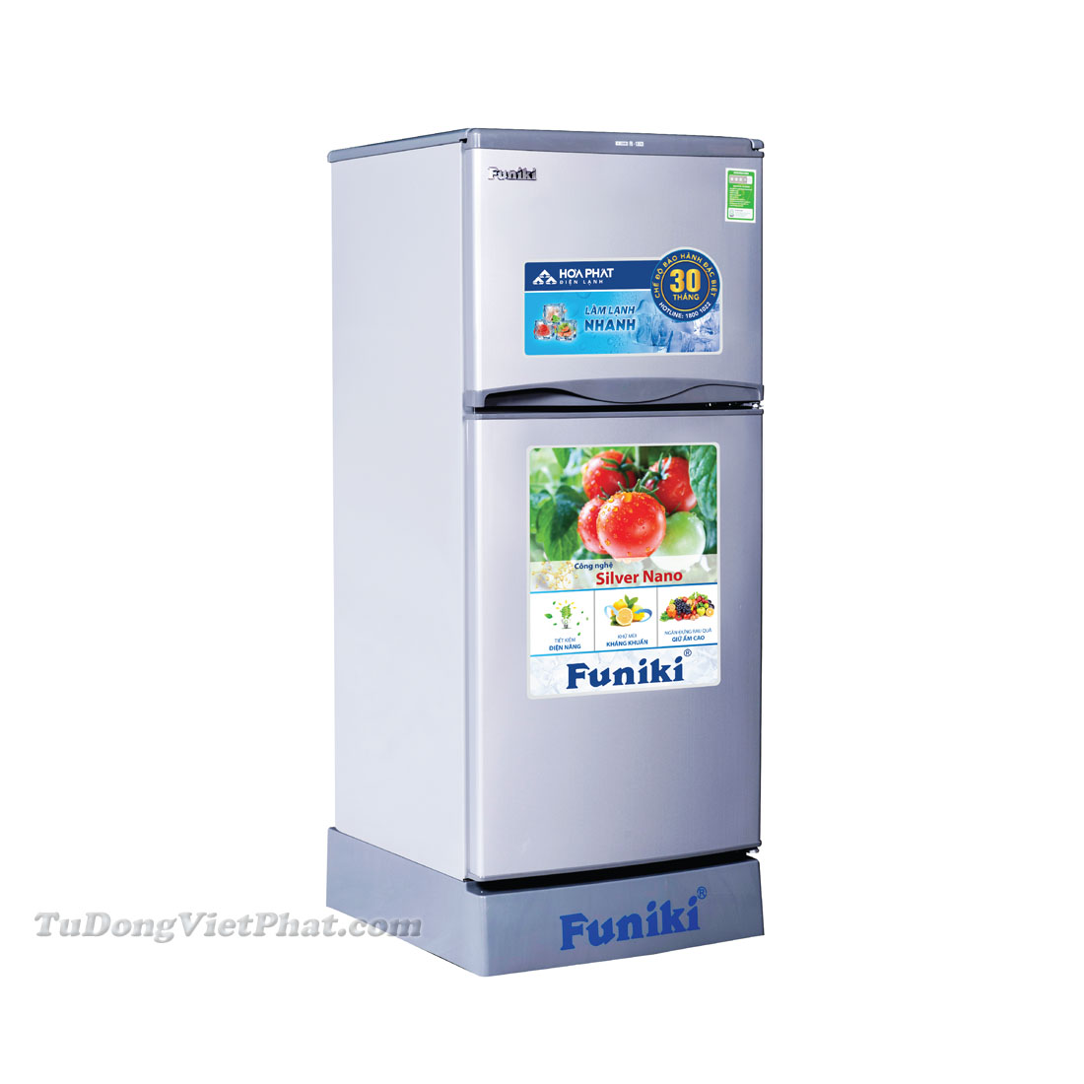
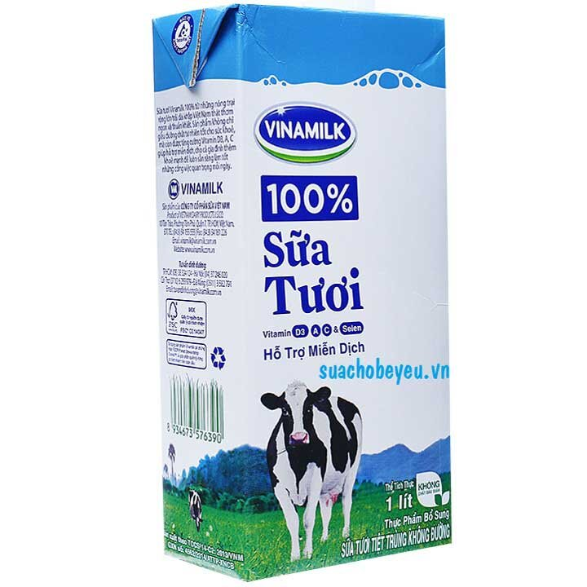
Khối hộp chữ nhật

Slide 8
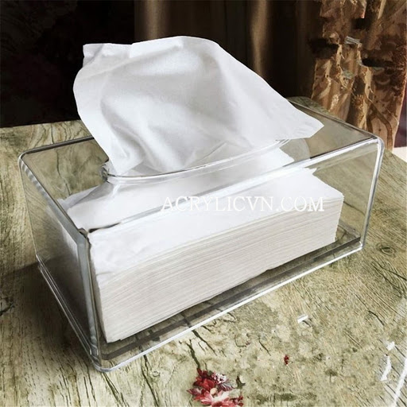
Khối hộp chữ nhật

Slide 9
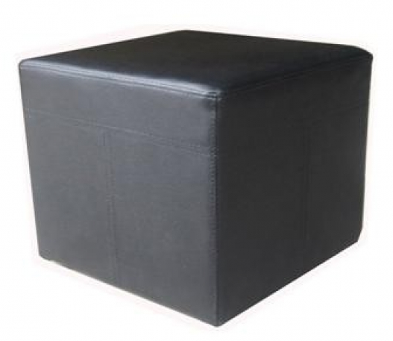
Khối lập phương

Slide 10
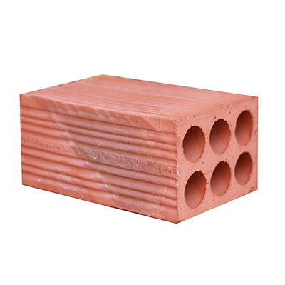
Khối hộp chữ nhật

Slide 11
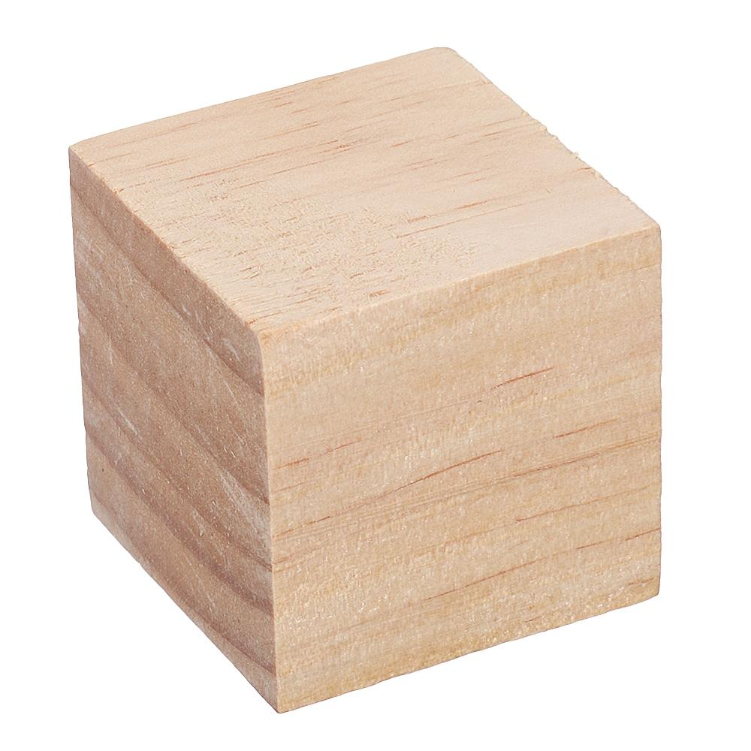
Khối lập phương

Slide 12


Slide 13
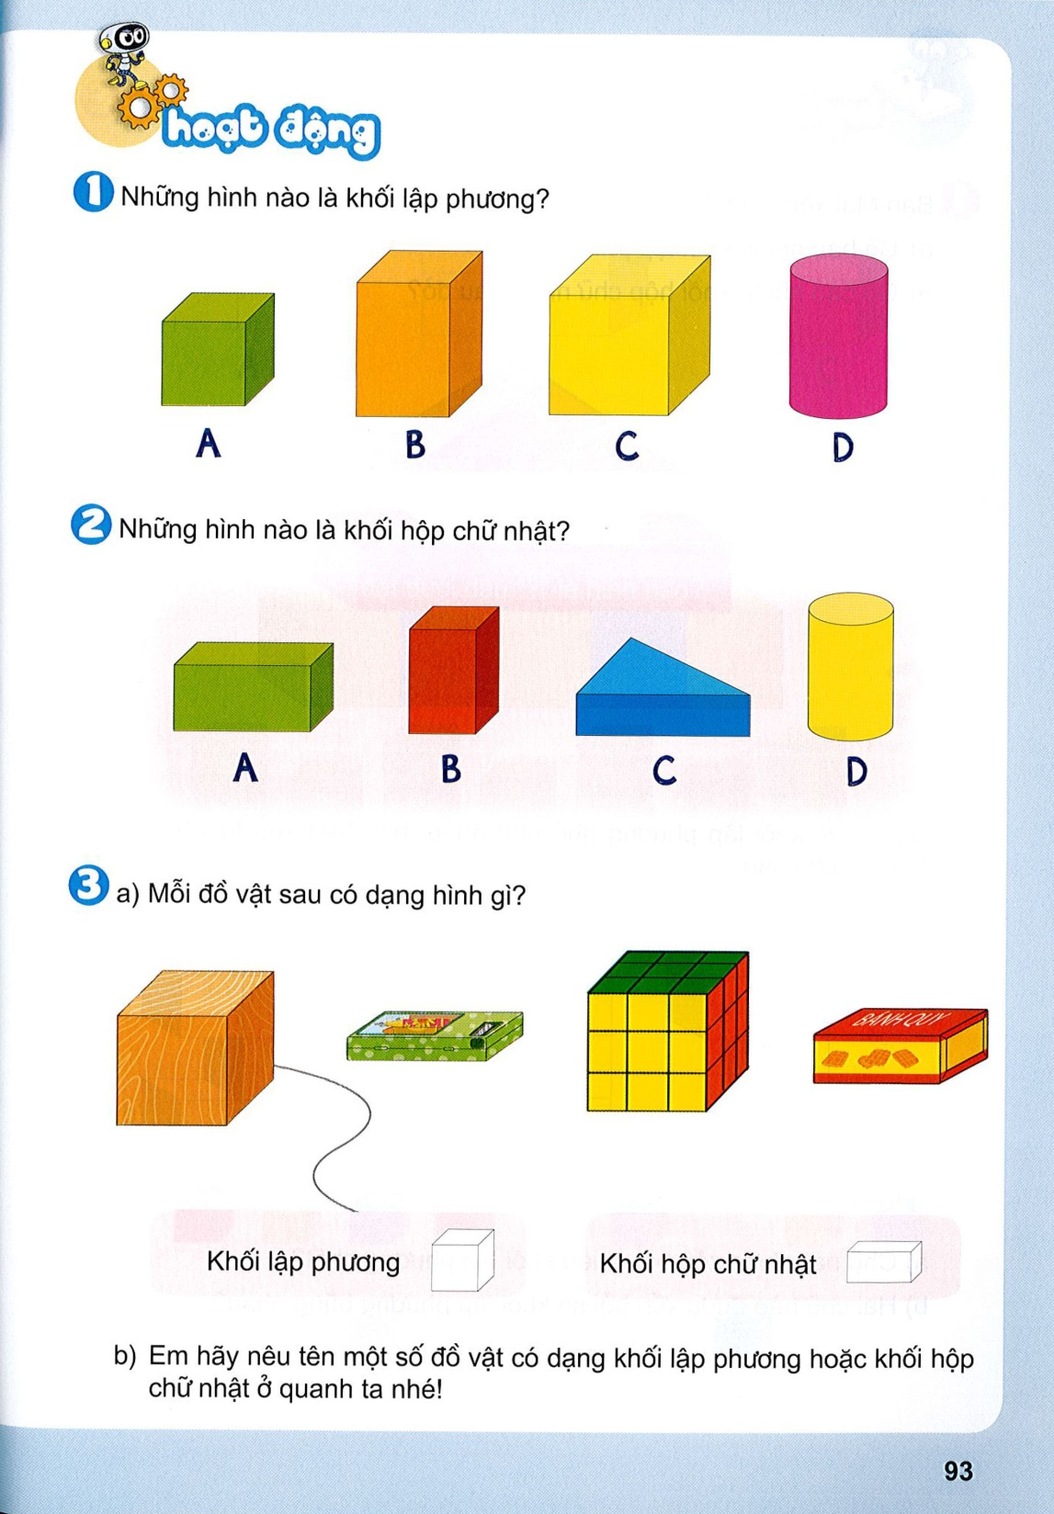
1
Những hình nào là khối lập phương?

Slide 14
2
Những hình nào là khối hộp chữ nhật?

Slide 15
3
a) Mỗi đồ vật sau có dạng hình gì?
Khối lập phương
Khối hộp chữ nhật

Slide 16
3
b) Nêu tên một số đồ vật có dạng khối lập phương hoặc khối hộp chữ nhật mà em biết?

Slide 17
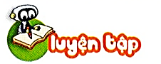
Sách Toán_trang 94

Slide 18
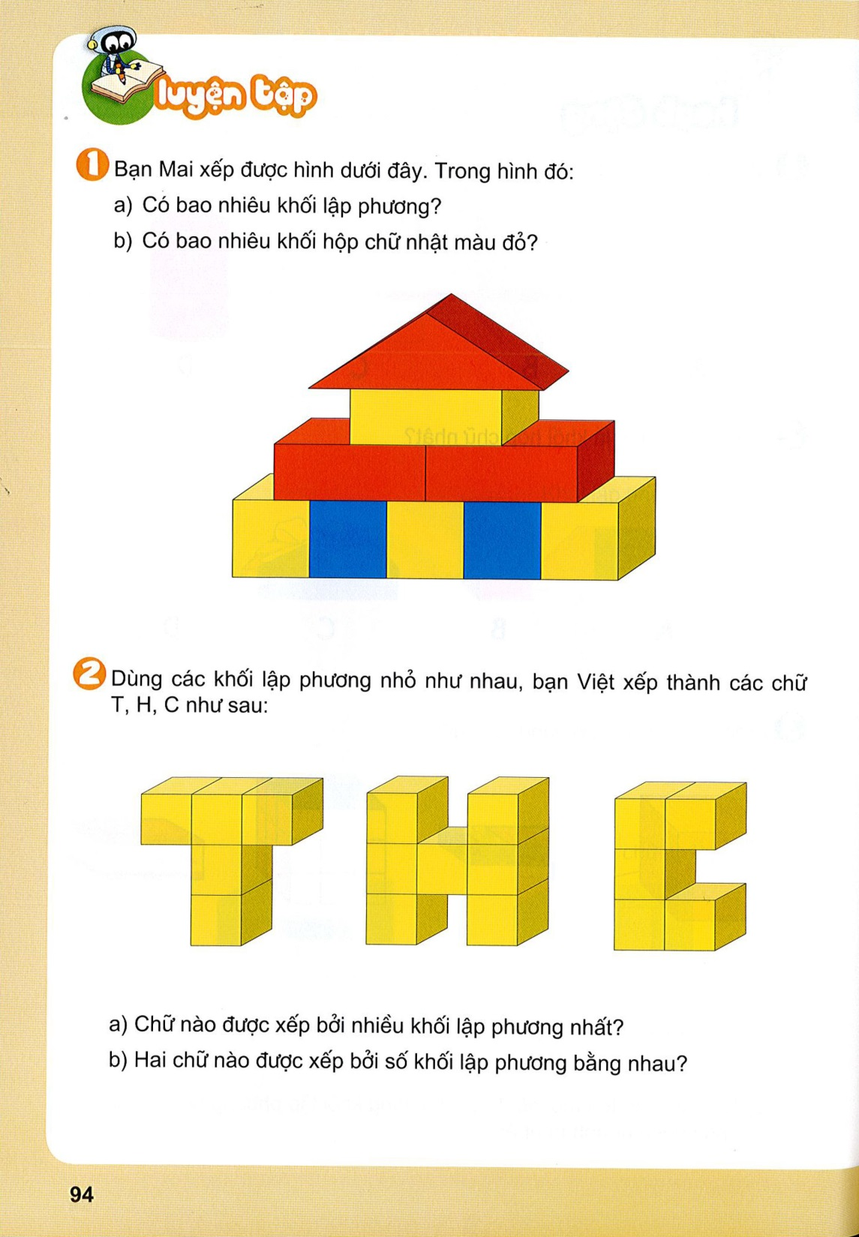
1
Bạn Mai xếp được hình dưới đây. Trong hình đó:
Có bao nhiêu khối lập phương?
Có bao nhiêu khối hộp chữ nhật màu đỏ?
?
5
?
2

Slide 19
2
Dùng các khối lập phương nhỏ như nhau, bạn Việt xếp thành các chữ T, H C như sau:
1
2
3
1
5
2
1
4
2
4
6
3
5
3
7
4
5
Chữ nào được xếp bởi nhiều khối lập phương nhất?
Hai chữ nào được xếp bởi số khối lập phương bằng nhau?

Slide 20
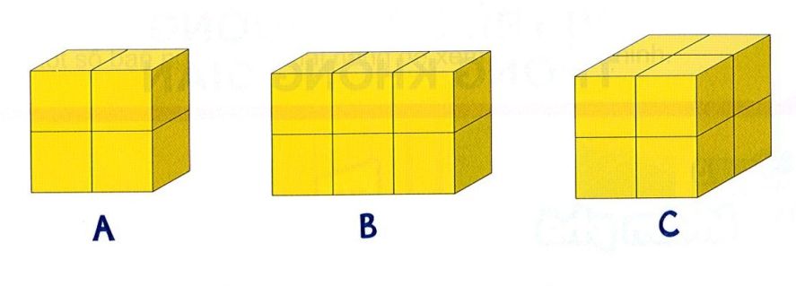
3
Các khối lập phương nhỏ như nhau được xếp thành các hình sau:
Hình nào là khối lập phương?
Notes:
Gv nên cho HS thực hành trên vật thật để HS dễ hình dung

Slide 21
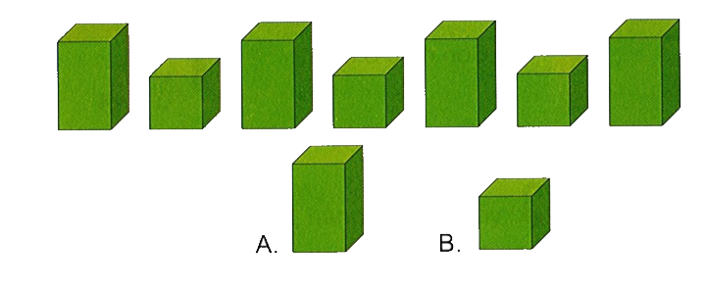
4
Hình khối thích hợp đặt vào dấu “?” là hình nào?
a)
?

Slide 22
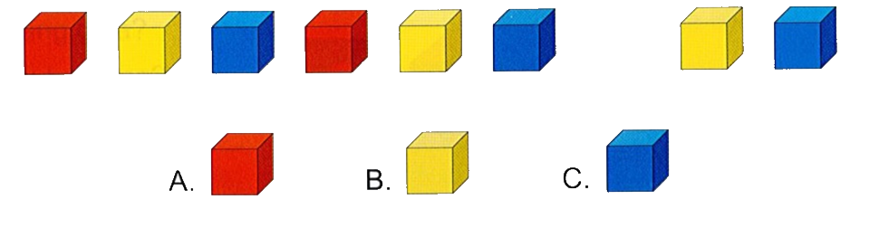
b)
?

